Slide 1

Муниципальное автономное дошкольное образовательное учреждение Тюменского муниципального района Боровский детский сад «Журавушка» общеразвивающего вида с приоритетным осуществлением деятельности по познавательно-речевому направлению развития детей
Творческий мастер-класс на тему:
«Тренажёры своими руками для развития межполушарного взаимодействия»
Учитель-логопед Шерстобитова А.Н.
р.п. Боровский, 2022г.

Slide 2
Игры на развитие межполушарного взаимодействия
Межполушарное взаимодействие возможно развивать при помощи комплекса специальных упражнений. Для мозга ребенка любое движение отзывается образованием каскада нейронных связей между полушариями, отделами мозга. Повышается стрессоустойчивость, улучшается память, внимание, речь.

Slide 3
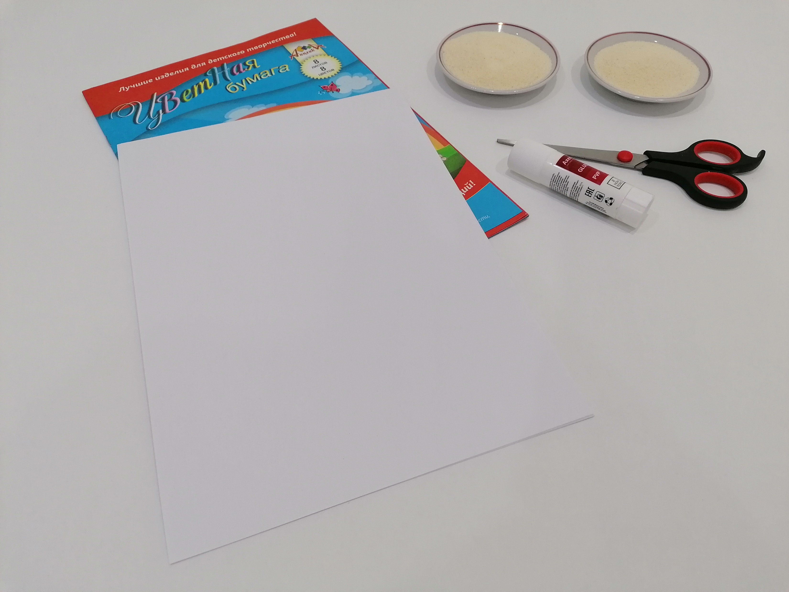
«Полоски»
Необходимые инструменты:
цветная бумага;
ножницы;
клей;
крупа манная;
ёмкости;
бумага белая

Slide 4
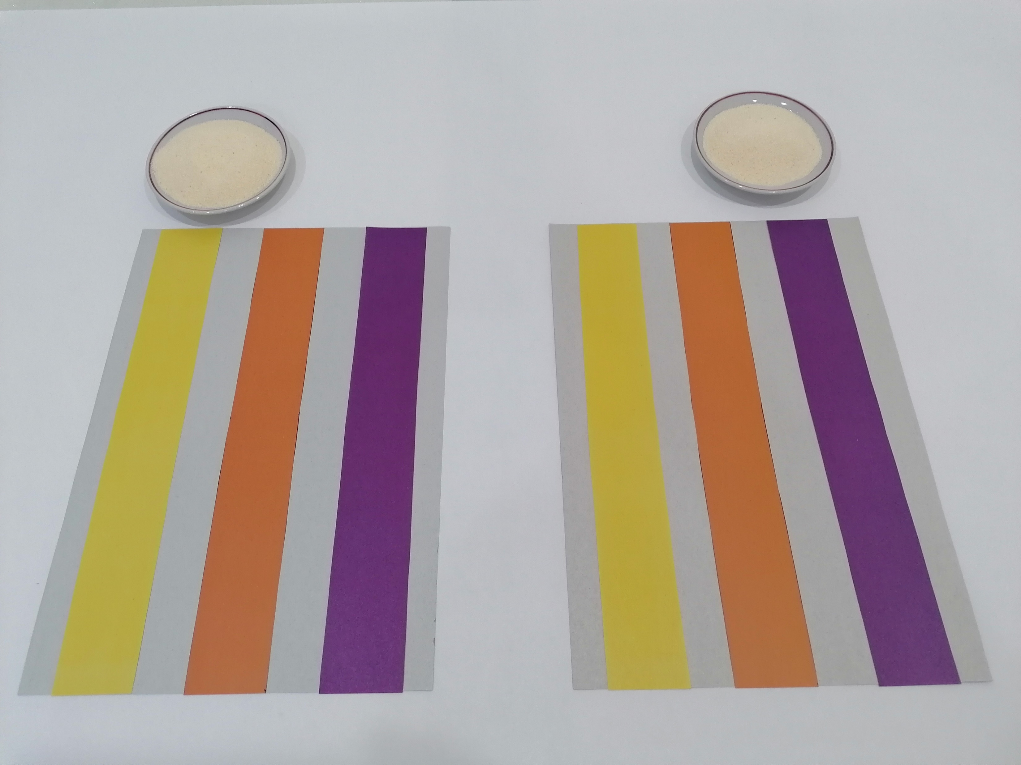
Вырезать цветные полоски и приклеить на белую бумагу

Slide 5
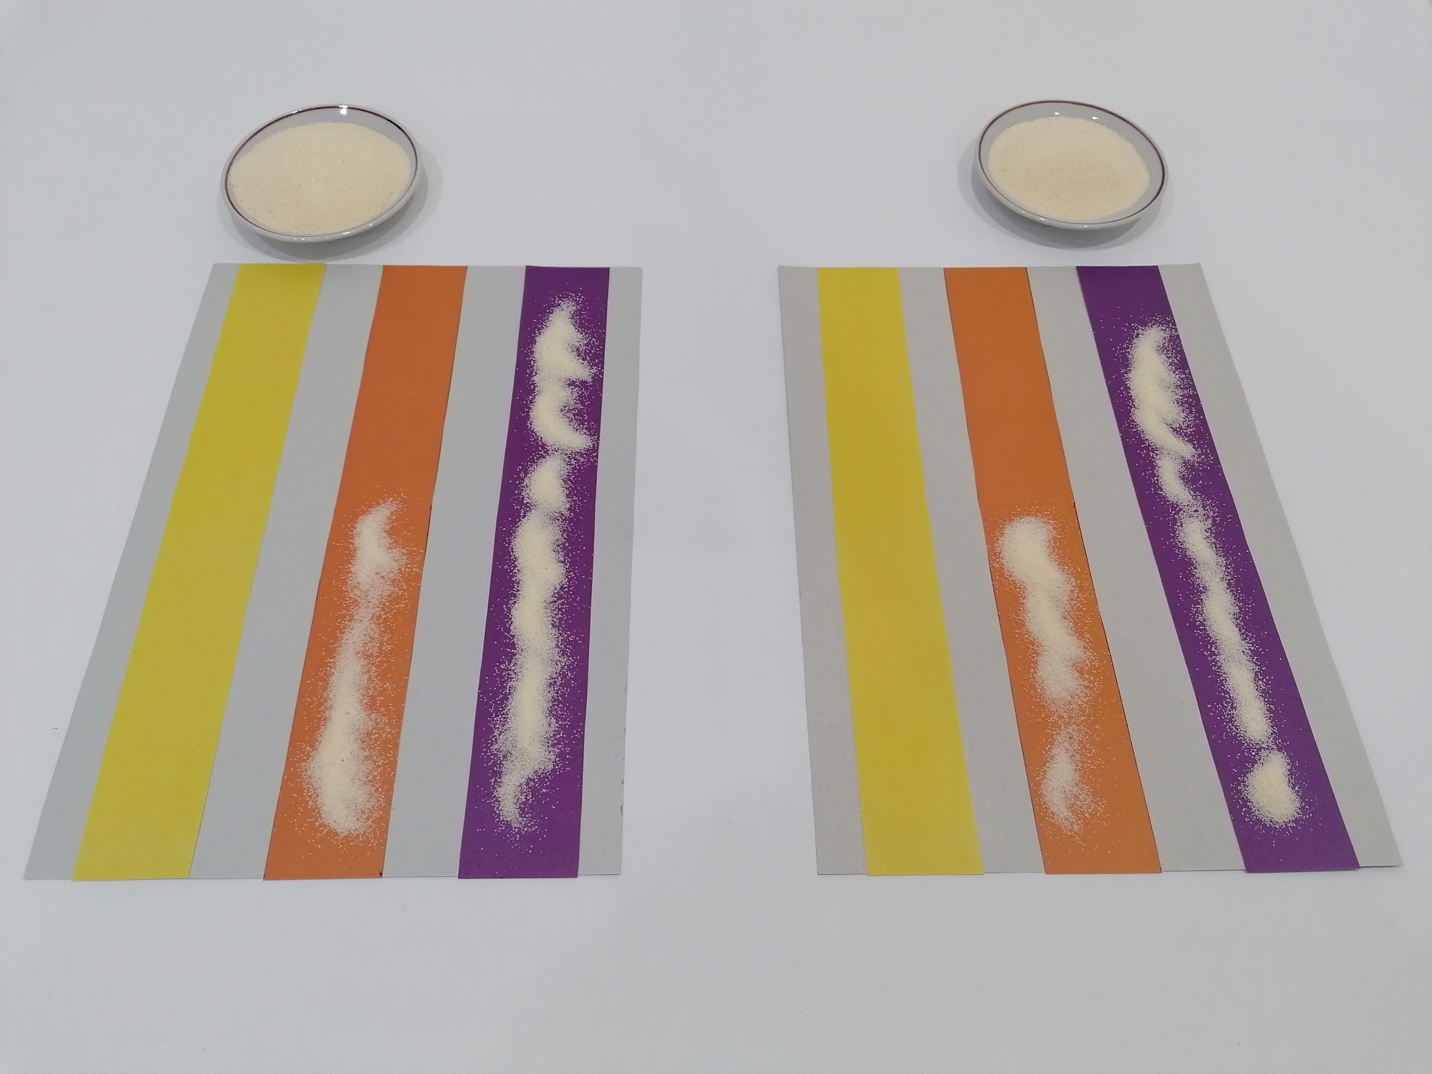
Одновременно двумя руками сыпать манную крупу на дорожки

Slide 6
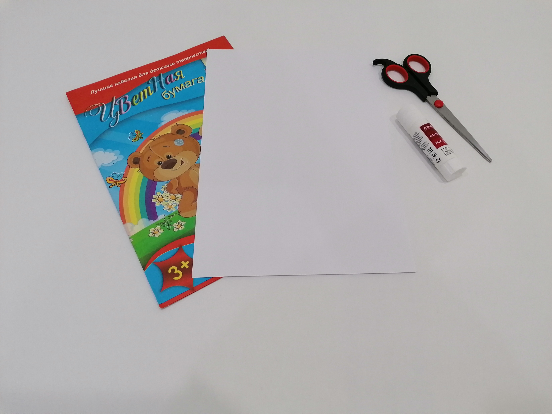
«Кулак – ребро - ладонь»
Необходимые инструменты:
цветная бумага;
ножницы;
клей;
бумага белая

Slide 7
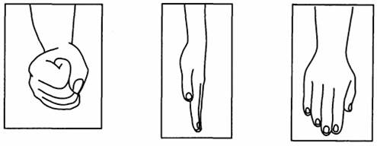
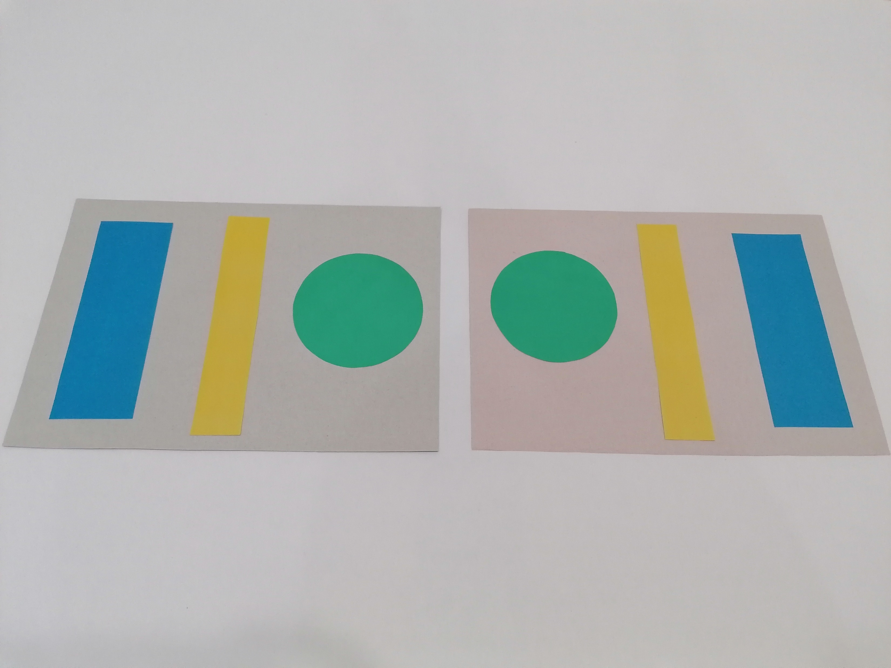
Одновременно ставить руки в определенных позициях: круг-кулак, узкая полоска – ребро ладони, широкая полоска - ладонь

Slide 8
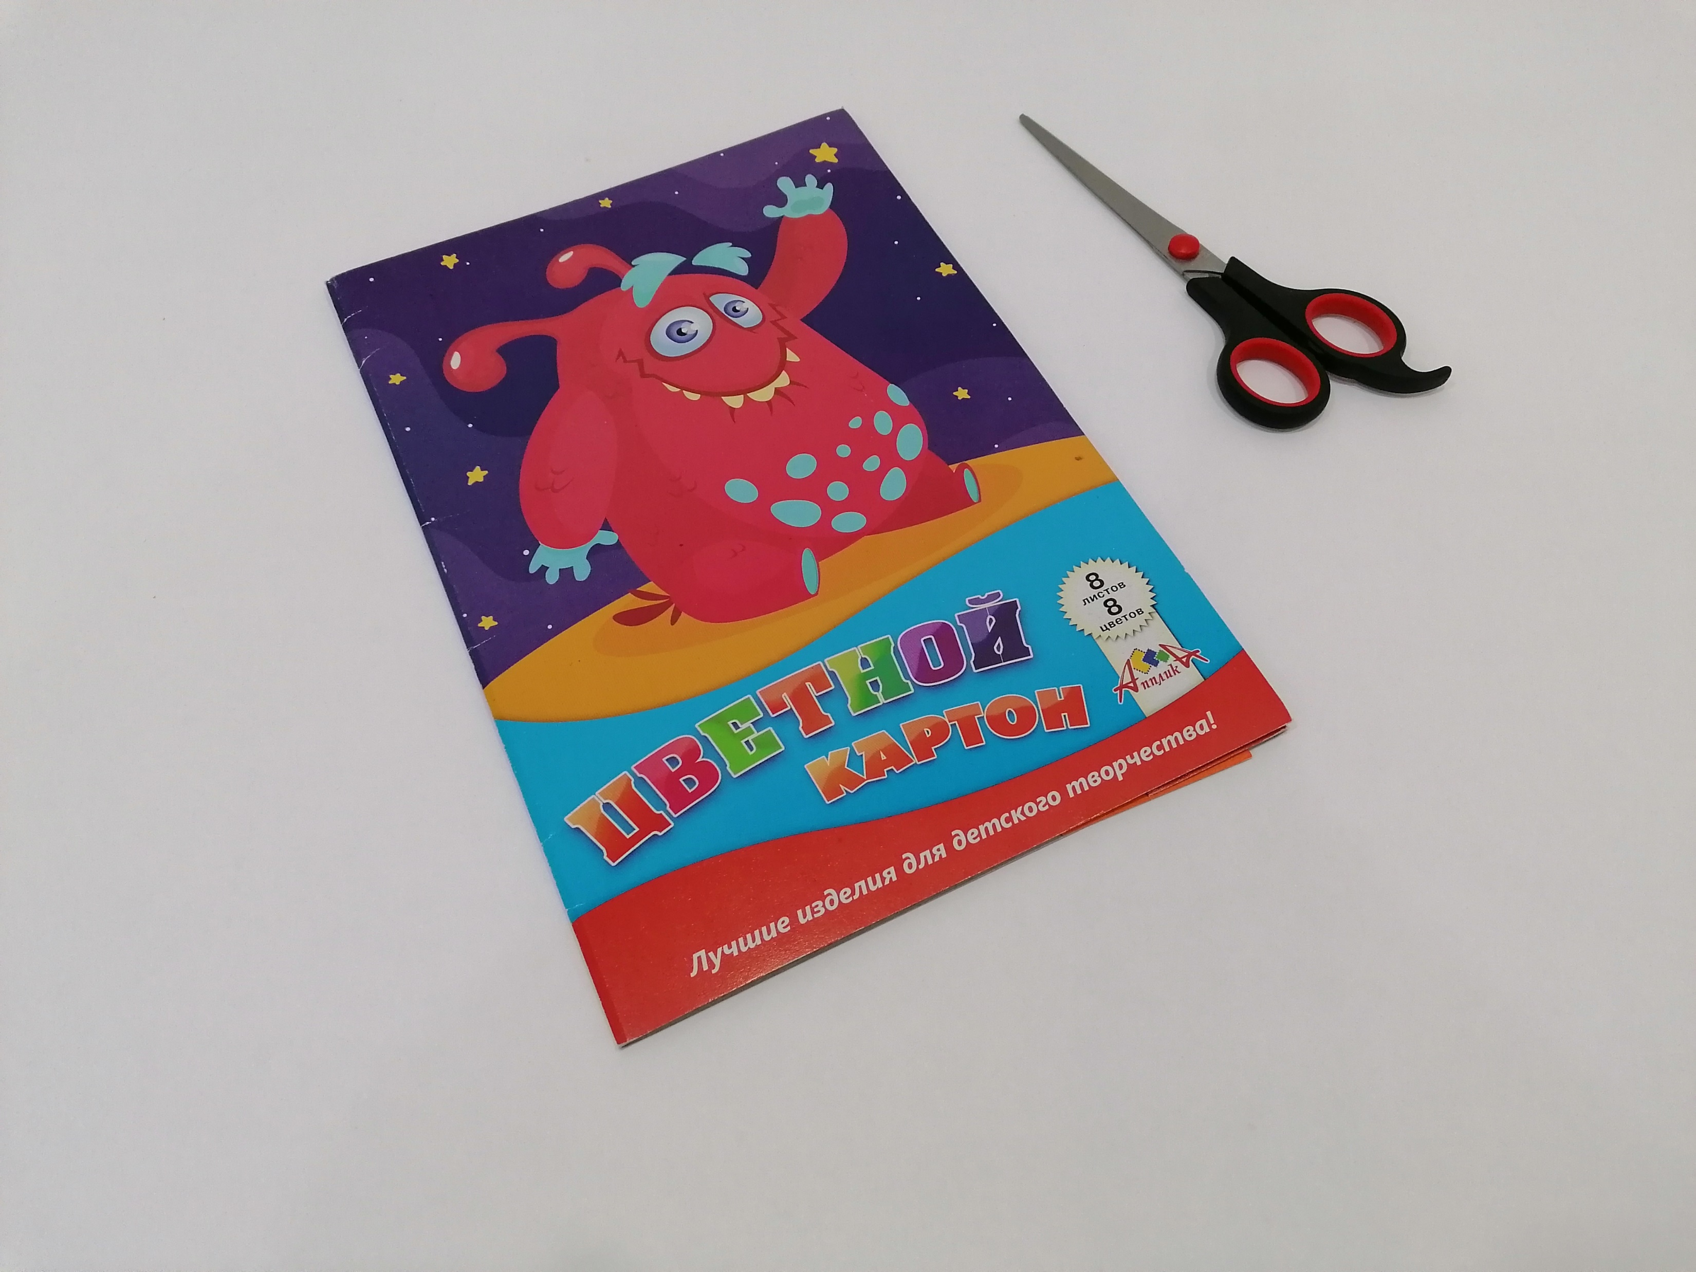
«Цветные квадраты»
Необходимые инструменты:
цветной картон;
ножницы

Slide 9
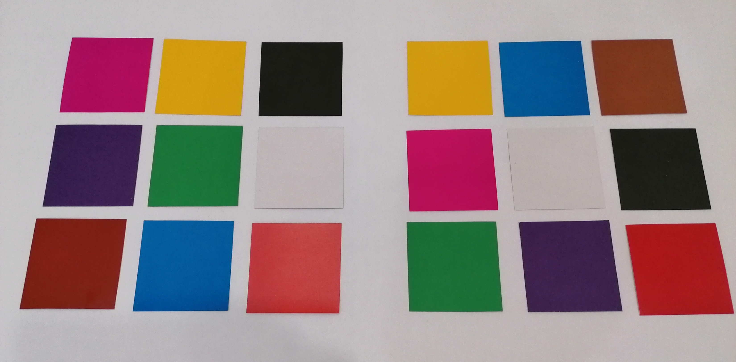
Вырезать цветные квадраты и расположить их в хаотичном порядке на две группы

Slide 10
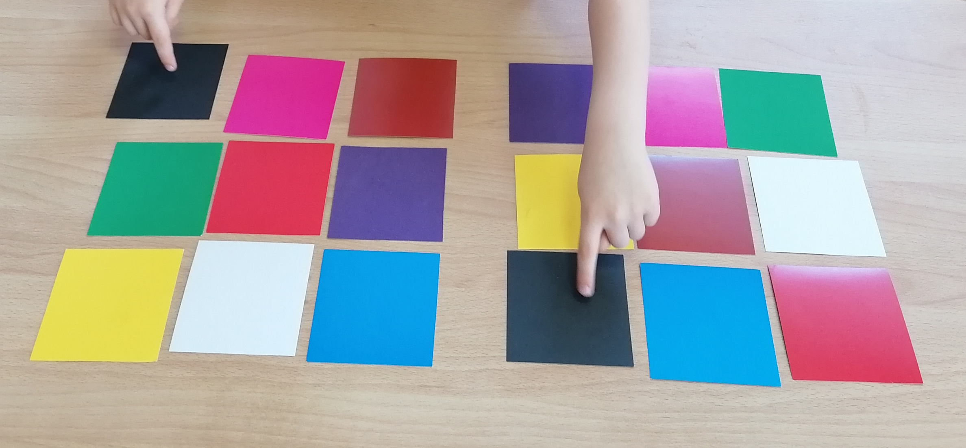
Одновременно двумя руками найти квадраты одинакового цвета и озвучить

Slide 11
Желаю творческих успехов!

